Slide 1




Lição 5 – Davi e Jônatas, os bons amigos.
Base Bíblica 1 Samuel 18.1-4
Assembleia de Deus em Bangu. Pastor Presidente Sósteni Silva
Congregação da Rua do Registro, 849. Pastor Dirigente Júlio Cesar Medeiros
Professor da EBD - Trabalhador: Evandro Vieira de Andrade

Slide 2
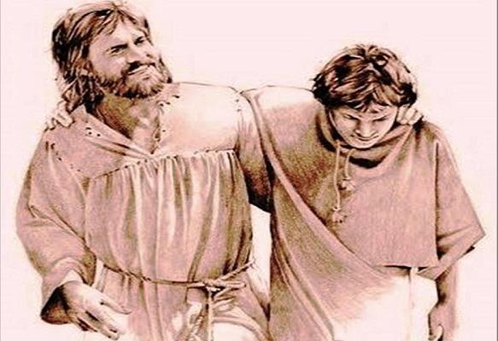
Versículo-chave
“Em todo tempo ama o amigo; e na angústia nasce um irmão”, Pv 17.17
Objetivos
Saber que é bom ter amigos e construir amizades duradouras

Slide 3
Atividade em Grupo
Palavras chave
________
________
________
Disponha os alunos em círculo, coloque uma música de fundo e lance uma bola para um dos participantes. Eles devem passá-la uns para os outros, até que a música seja interrompida. Quando a música parar, quem estiver com a bola diz seu nome, quantos amigos tem e o que pensa ser importante numa amizade. Anote, no quadro, as palavras-chaves do que eles forem falando. Siga com a dinâmica por alguns minutos; pedindo aos alunos que prestem atenção às falas dos colegas. Finalizada a atividade, retome com o grupo o que foi falado sobre as características das boas amizades, destacando as palavras-chave anotadas no quadro e reforçando o valor dos verdadeiros amigos

Slide 4
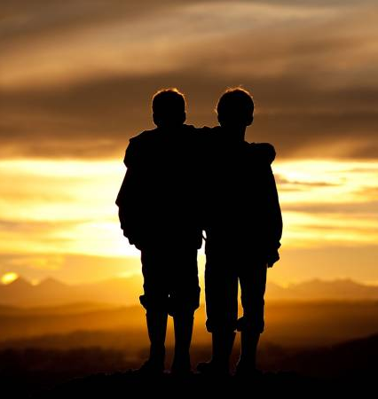

Introdução
Davi e Jônatas se conheceram após a derrota de Golias, no Vale dos Carvalhos. Com certeza, a ousadia de Davi, naquele episódio, foi suficiente para que o filho mais velho do rei Saul percebesse que estava diante de um homem valoroso, te- mente a Deus e corajoso.
Não demorou muito tempo para que eles estabelecessem uma amizade sólida, fazendo uma aliança que expressava o amor e a admiração que sentiam um pelo outro. Jônatas reconheceu publicamente a honra de Davi, por isso Ihe deu sua capa, suas vestes, sua espada, seu arco e seu cinto (1Sm 18.1-4).

Slide 5
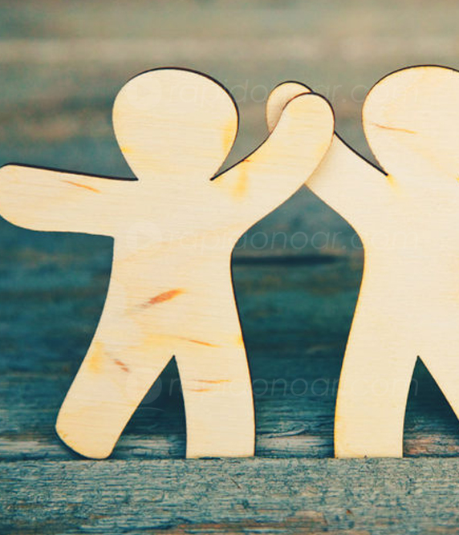
1 . UMA AMIZADE INESPERADA
A amizade entre Jônatas e Davi é um exemplo de relacionamento verdadeiro, sincero e sem interesses. Davi era um jovem de família humilde, e Jônatas era filho do rei. Davi vivia entre as ovelhas, e Jônatas vivia no palácio. Davi era o filho mais novo de Jessé, e Jônatas era o filho mais velho de Saul. Apesar de todas essas diferenças, eles se tornaram grandes amigos.
Quando percebeu que Davi era um homem íntegro, Jônatas se recusou a ajudar seu pai a matá-lo. Isso parece estranho, mas Jônatas não desobedeceu a Saul, ele apenas percebeu que seu pai estava cometendo um erro ao querer tirar a vida de Davi, que não era inimigo do rei nem de Israel.
Davi não possuía bens materiais para dar a Jônatas, mas retribuiu a gentileza sendo fiel à aliança que fizeram. Sabendo das intenções de Saul, Jônatas sempre avisava o amigo das emboscadas para matá-lo (1Sm 19.2;23.16), e Davi escapava do rei.
Depois de algum tempo, Davi e Jônatas não podiam mais se encontrar com frequência, pois sabiam que corriam perigo. Por isso, na última vez que se encontraram, eles renovaram seus votos de amizade (1Sm 20.41-42). Viver

Slide 6
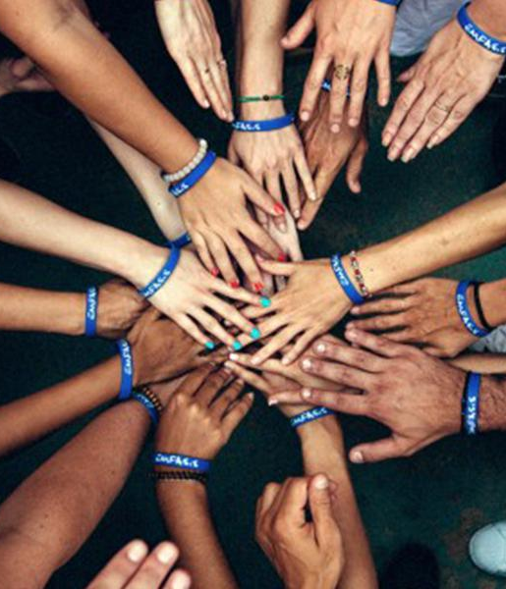
2 . AMIGOS VERDADEIROS CUMPREM SUAS PROMESSAS
Passado algum tempo, Saul e Jônatas foram mortos em uma batalha contra os filisteus (1Sm 31.2). Essa notícia entristeceu muito o coração de Davi, que rasgou suas vestes em sinal de luto e de profunda angústia. Depois de muito chorar, Davi compôs um hino, no qual expressou seu lamento pela morte de Saul e de Jônatas, sobre o qual declarou: "Angustiado estou por ti, meu irmão Jônatas; quão amabilíssimo me eras!", 25m 1.26.
Fiel ao amigo, quando assumiu o trono de Israel, Davi procurou honrar a aliança que eles haviam feito anteriormente. O rei perguntou aos seus servos: "Há ainda alguém que ficasse da casa de Saul, para que lhe faça bem por amor de Jônatas?", 2Sm 9.1. Foi, então, que soube que um dos filhos de Jônatas, Mefibosete, ainda estava vivo. Ele tinha os pés aleijados e vivia de favor na cidade de Lo-Debar. Davi logo mandou que buscassem o rapaz, que passou a viver no palácio, comendo à mesa do rei.

Slide 7
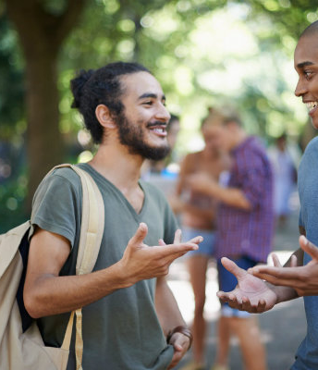
3. JESUS, O VERDADEIRO AMIGO
Um amigo é alguém com quem compartilhamos a vida, que conhece nossa comida preferida, nossos hábitos, nosso estilo de vestir, e assim por diante. Além disso, o amigo de verdade sabe das alegrias, das frustrações, dos segredos e dos sonhos que temos.
A amizade sincera alegra o coração e traz colorido à vida. Talvez, enquanto lê esta lição, os nomes de alguns de seus amigos estejam passando pela sua mente, e isso é bom.
Mesmo assim, por melhor que sejam todas as pessoas de quem conseguimos nos lembrar neste momento, nenhuma delas se compara a Jesus, que é insuperável. Jesus não está distante, como pensam alguns. Ele está bem perto. Na verdade, Jesus habita em nós pelo Espírito Santo.
Esse é um privilégio do qual somente aqueles que o amam e o aceitam como Salvador podem usufruir. Jesus, porém, é um amigo criterioso, que deseja obediência de quem quer ter Sua amizade: "Ninguém tem maior amor do que este: de dar alguém a sua vida pelos seus amigos. Vós sereis meus amigos, se fizerdes o que eu vos mando.

Slide 8

Conclusão
Deus nos criou como seres relacionais, por isso os amigos são importantes em nossa caminhada de vida. Apesar disso, é preciso selecionar as pessoas com quem temos amizade, como fizeram Davi e Jônatas, observando o caráter e o comportamento de quem se diz nosso amigo. Por fim, o cristão deve ter a Jesus no topo da sua lista de amizades, pois Ele nunca muda. Jesus é sempre o mesmo, independente das circunstâncias.

Slide 9









COMO AJUDAR?
https://go.hotmart.com/D45351936X?dp=1
Venha ser nosso aluno neste curso de professores de Escola Dominical! Não perca está oportunidade.
Totalmente on-line
Certificado ao final
https://t.me/juliocesarmedeiros

